Slide 1
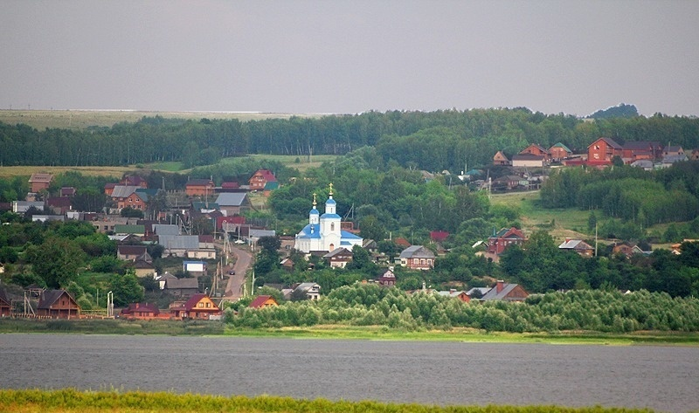
Введенско-Слободское сельское поселение
Верхнеуслонского муниципального района Республики Татарстан
отчет Главы за 2019 год и задачах на 2020 год

Slide 3
Вопросы местного значения - это вопросы непосредственного обеспечения жизнедеятельности населения муниципального образования, решение которых осуществляется населением и (или) органам и местного самоуправления и затрагивает интересы каждого гражданина.

Slide 4
Органы местного самоуправления
Совет Введенско-Слободского сельского поселения
Исполнительный комитет
Введенско-Слободского сельского поселения

Slide 5
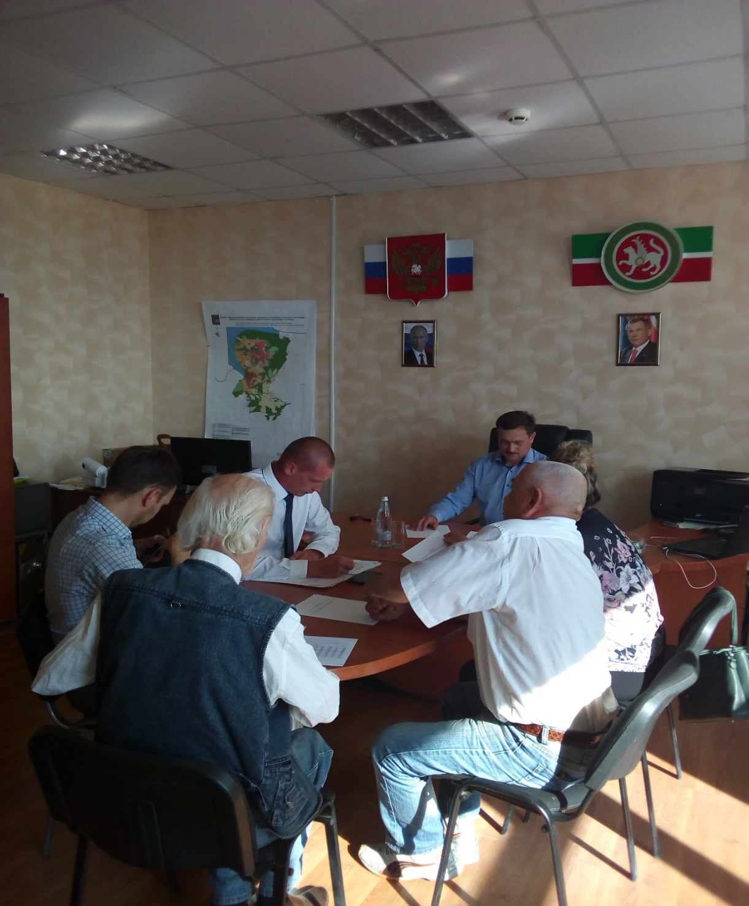
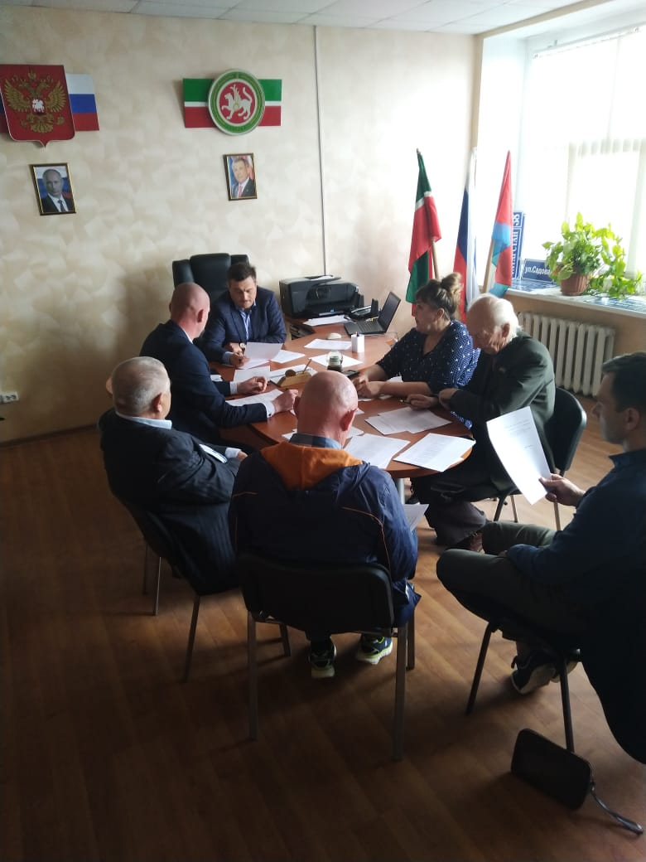
Совет Введенско-Слободского сельского поселения
Проведено 19 заседаний Совета рассмотрено 40 вопросов

Slide 6
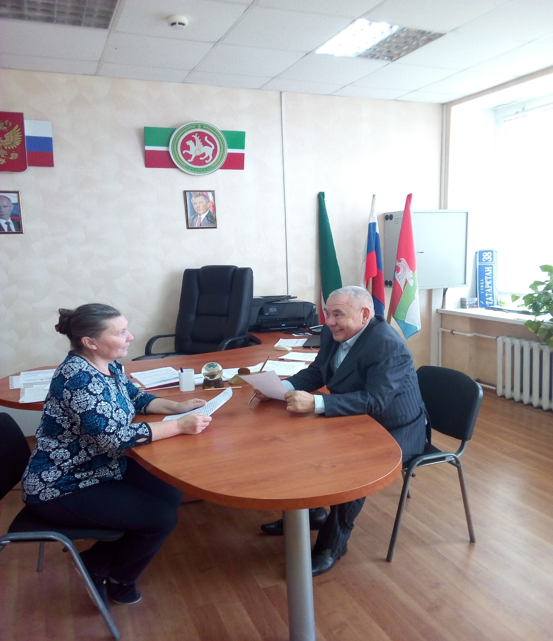
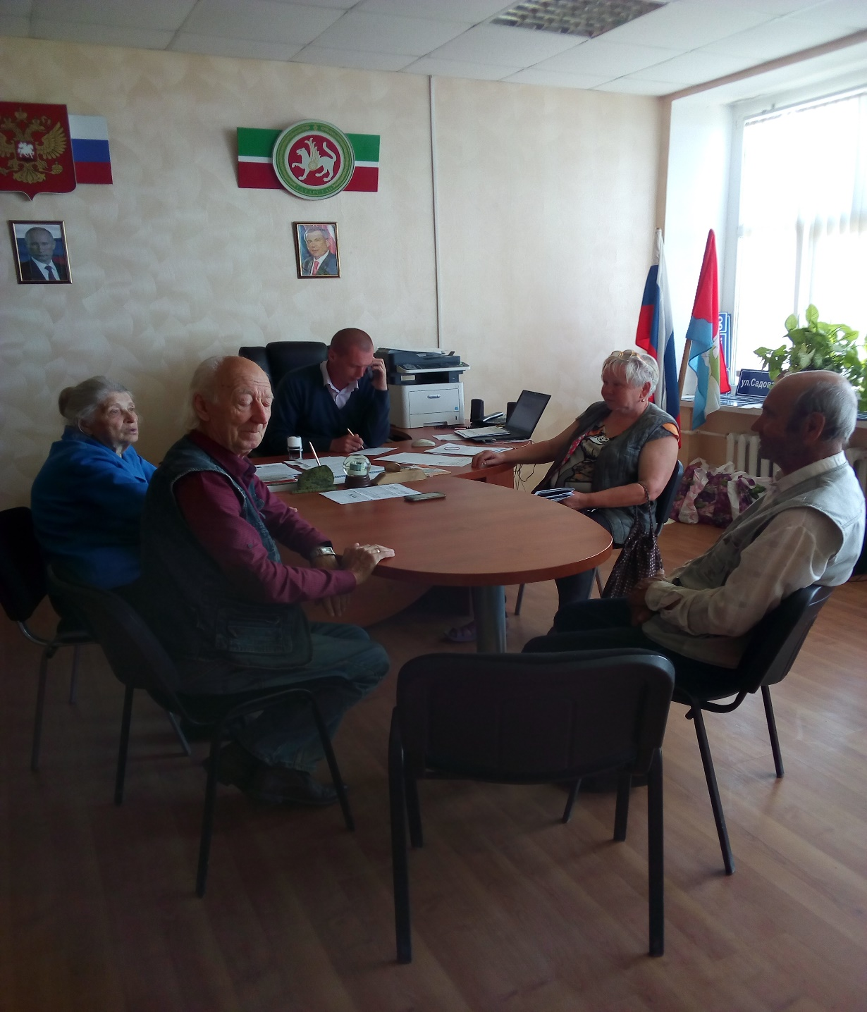
Встречи депутата с избирателями

Slide 7
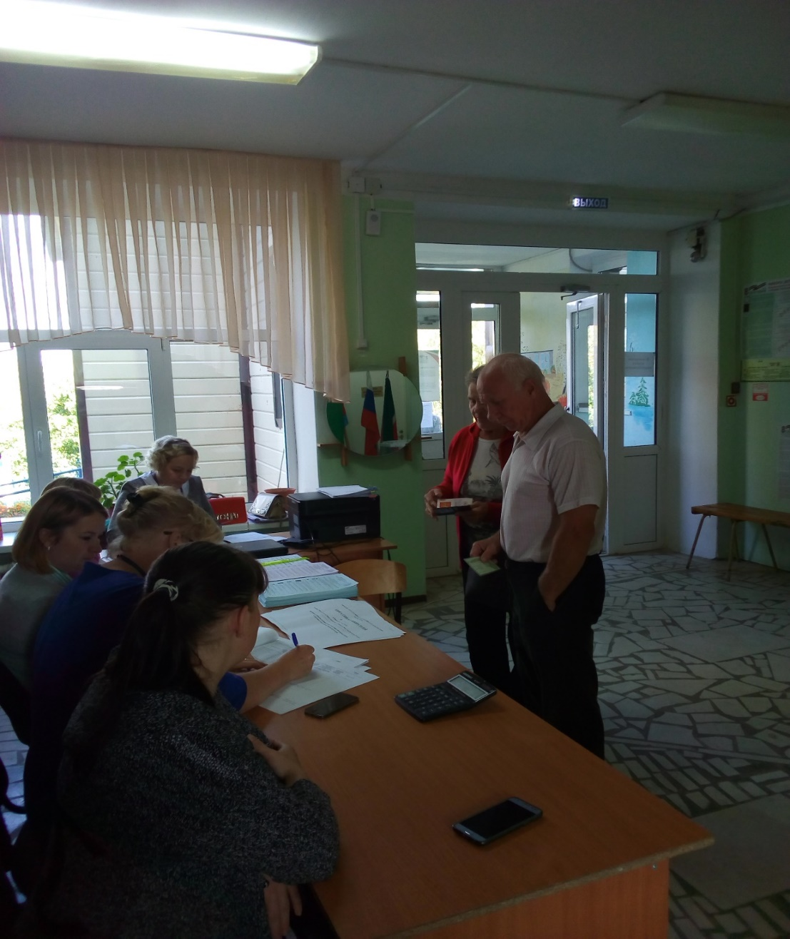
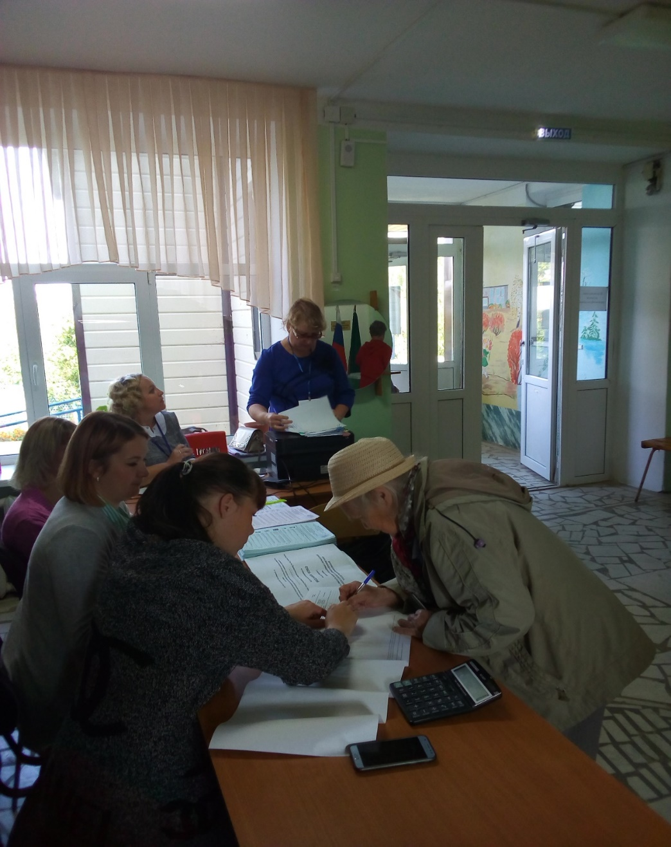
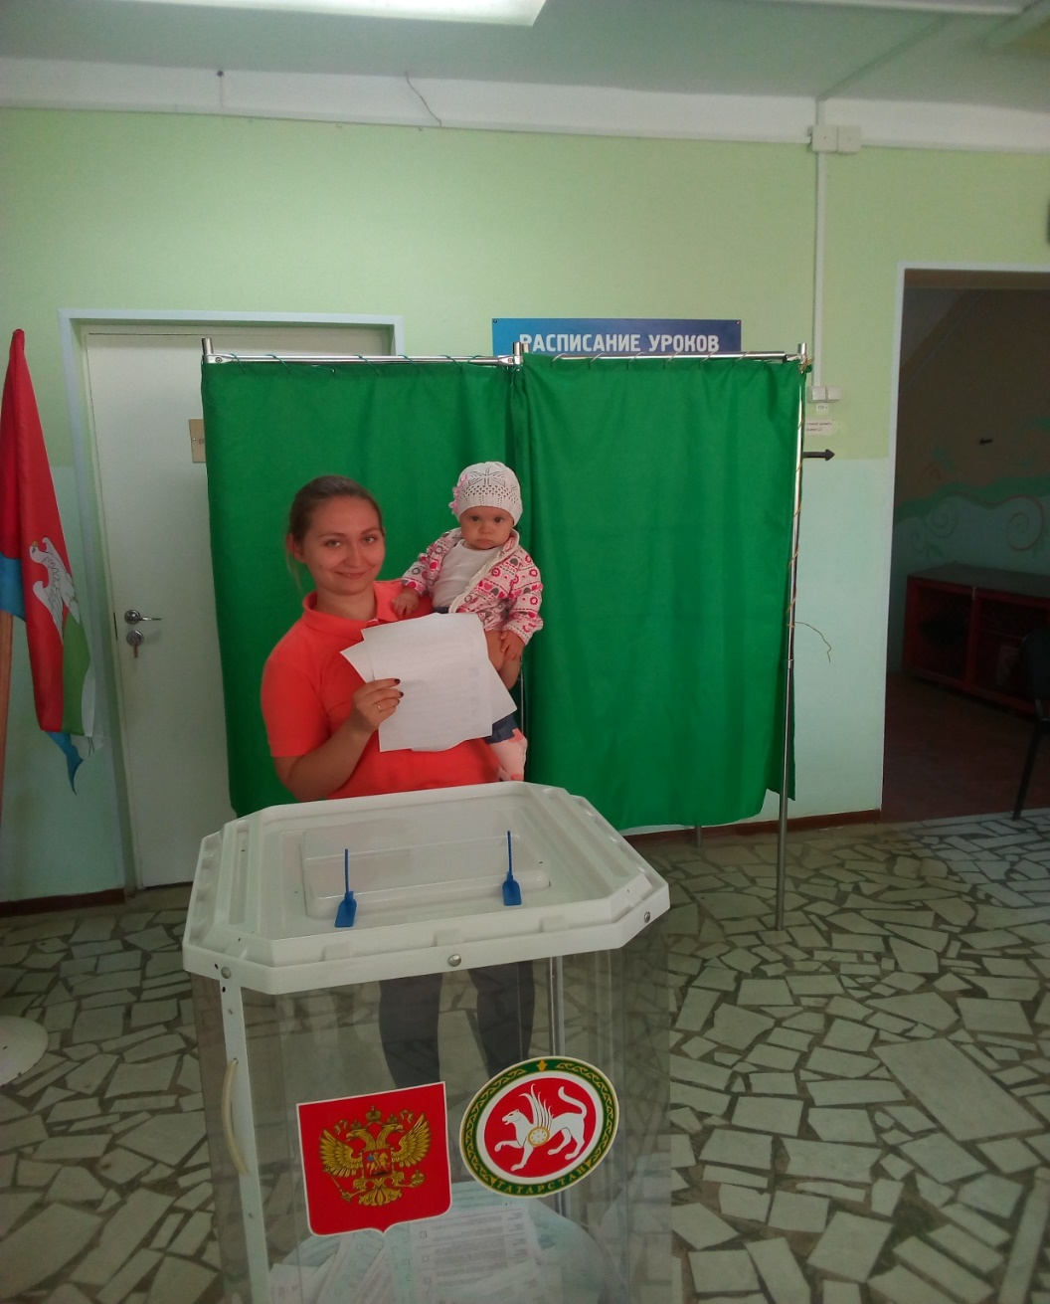
8 сентября 2019 года – выборы депутатов Государственного Совета Республики Татарстан шестого созыва
ЯВКА - 78 %

Slide 8
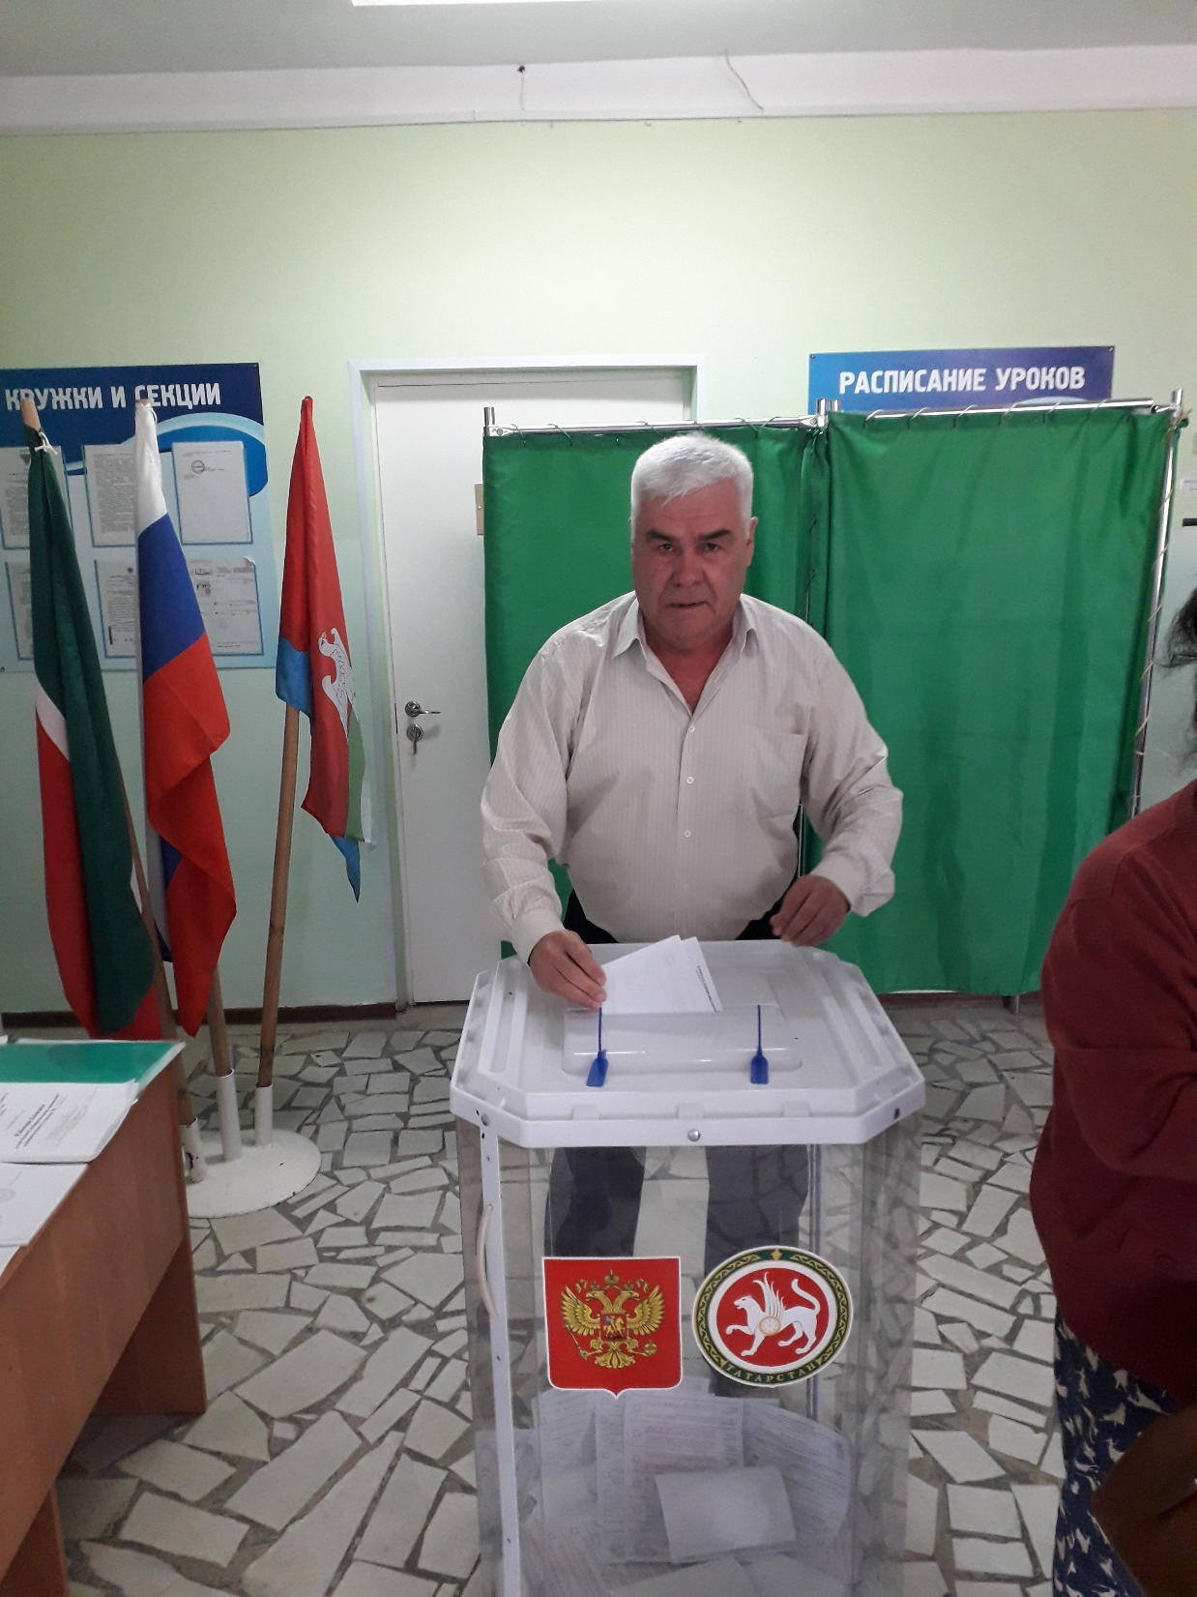
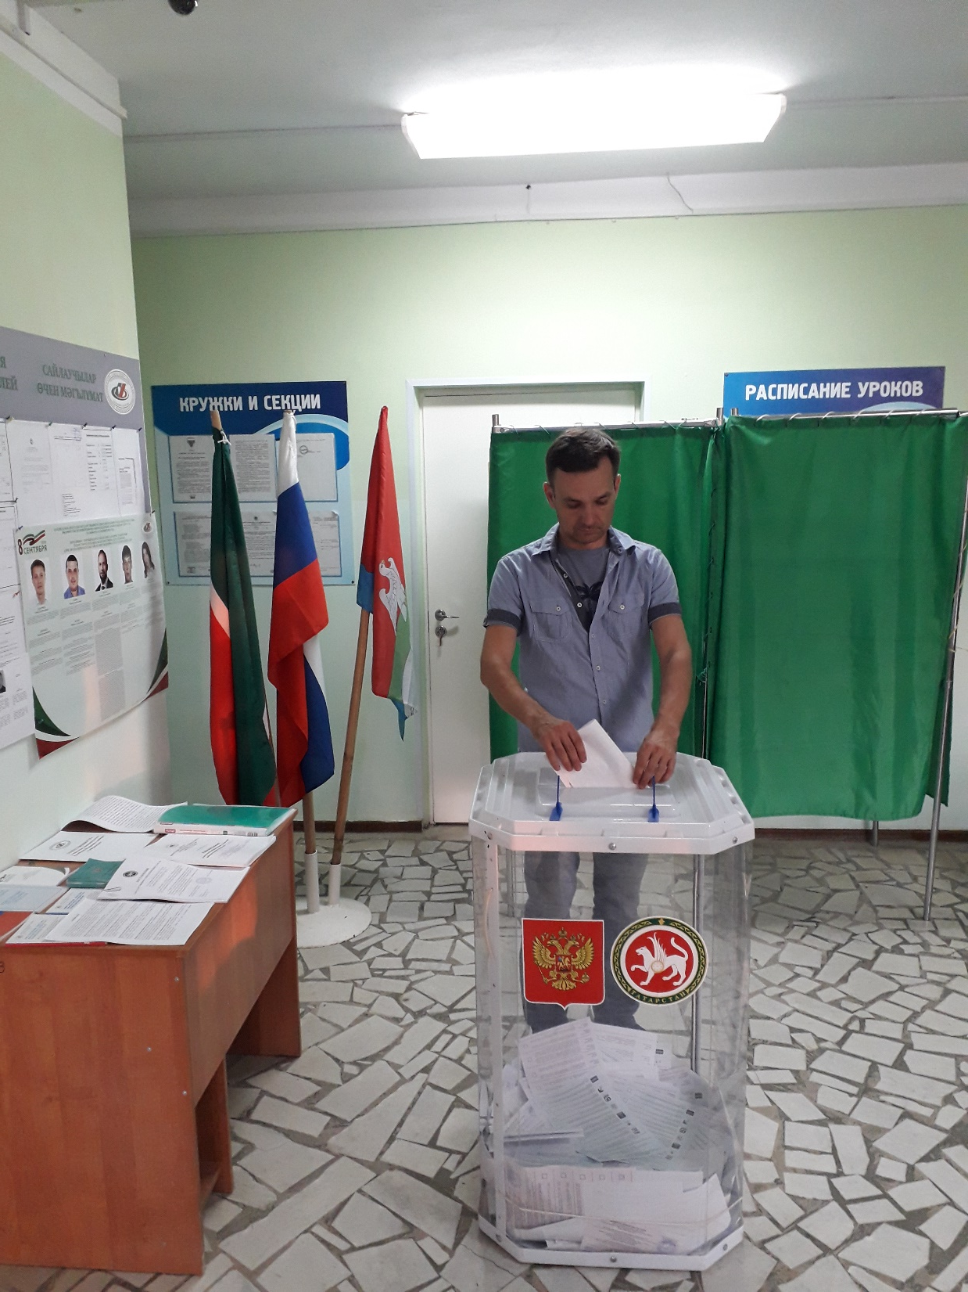
8 сентября 2019 года – дополнительные выборы депутата Совета по одномандатному избирательному округу №6

Slide 9
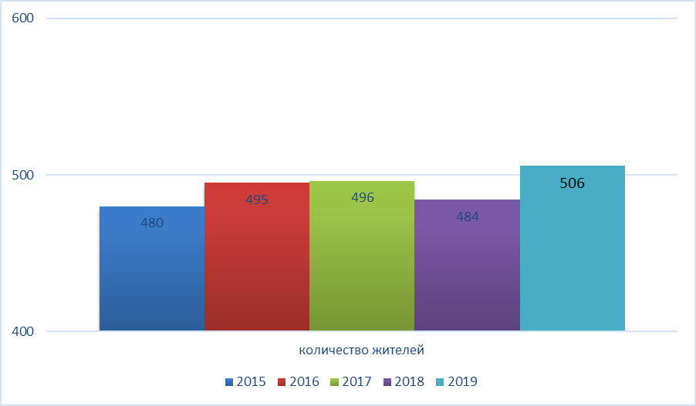

Slide 10
БЮДЖЕТ СЕЛЬСКОГО ПОСЕЛЕНИЯ
налог на доходы физ. лиц
налог на имущество физ. лиц
земельный налог
госпошлина
аренда имущества
платные услуги и возмещение затрат
самообложение

Slide 12
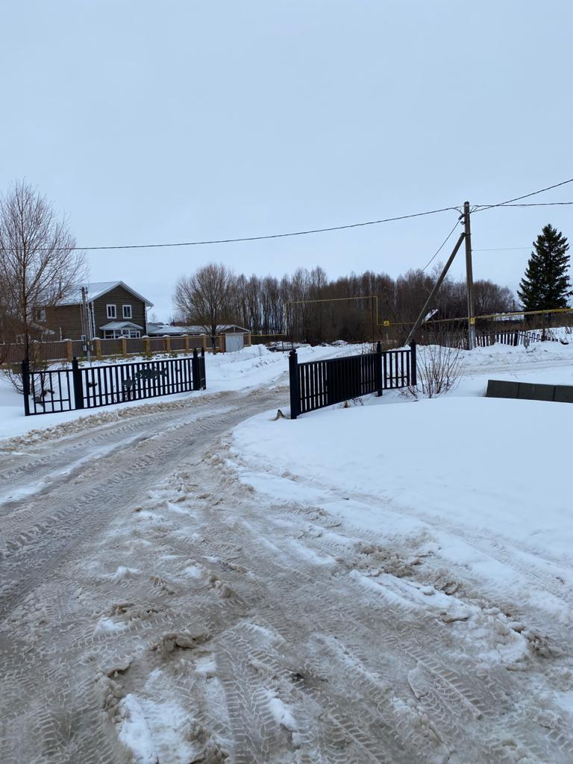
БЛАГОУСТРОЙСТВО
Ограждение мостового перехода по ул.Набережная на опасном участке
у ручья

Slide 13
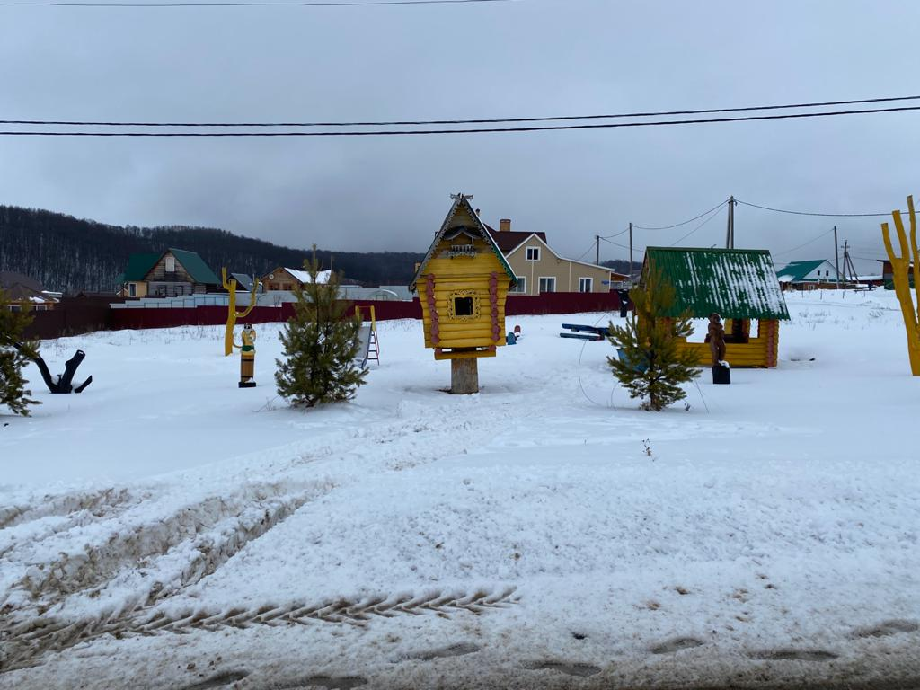
БЛАГОУСТРОЙСТВО
Сказочный городок «Бабы Яги»

Slide 14
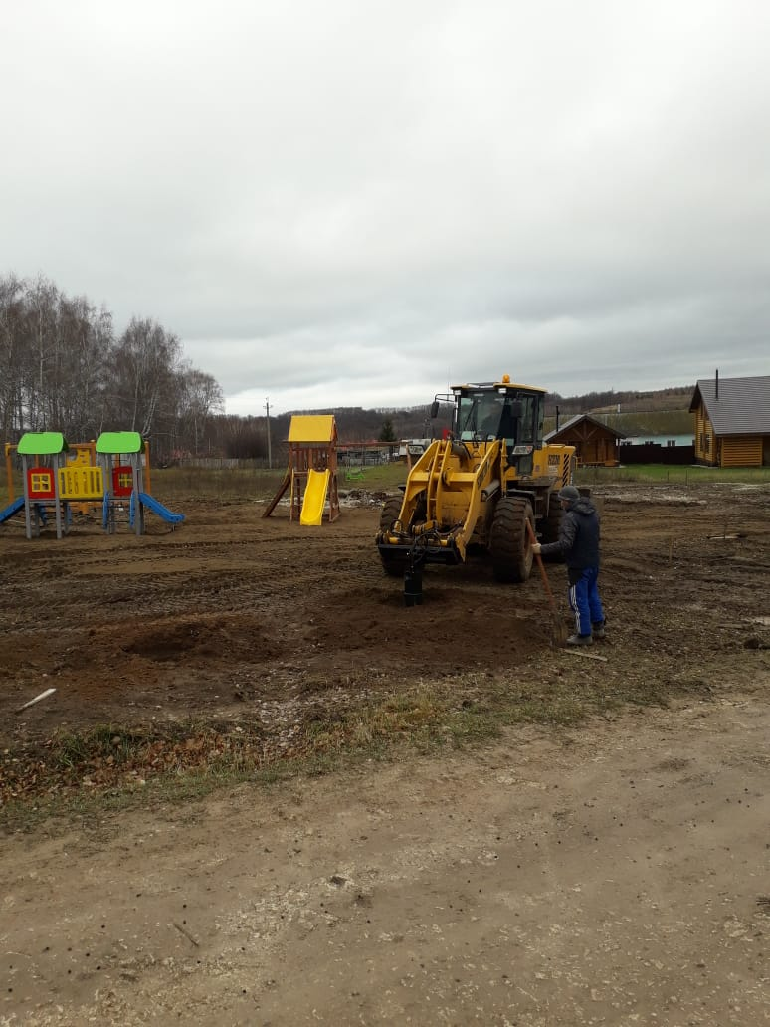
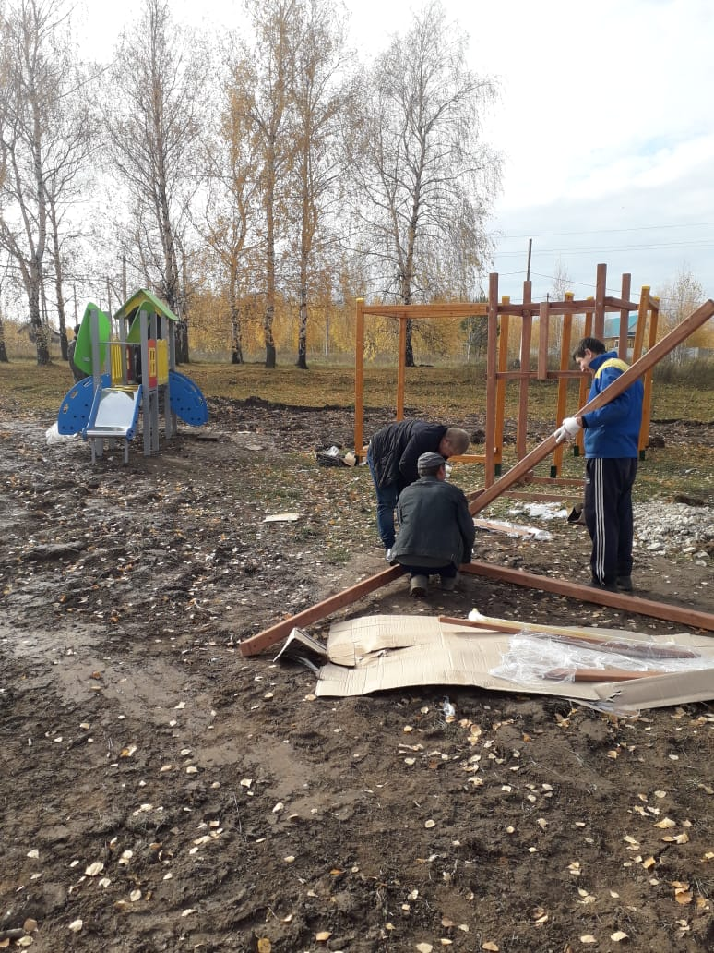

Slide 15
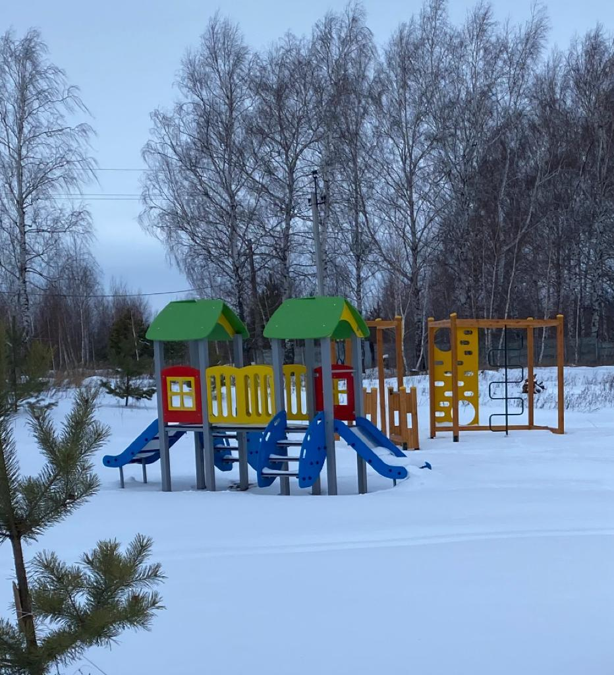
по ул.Лесная совместно с Благотворительным Фондом Ак Барс «Созидание» установили детский игровой комплекс.

Slide 16
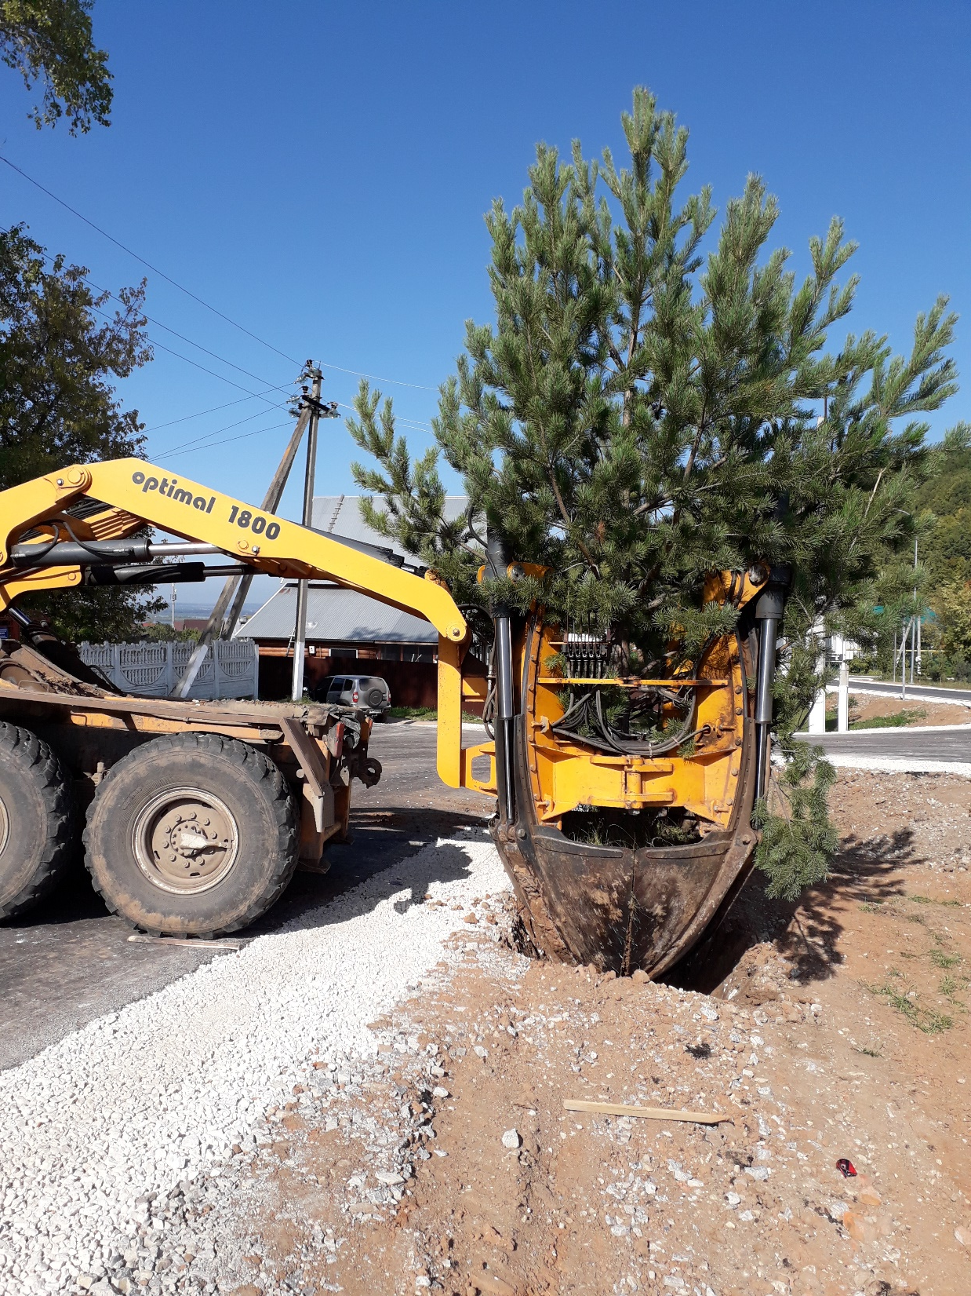
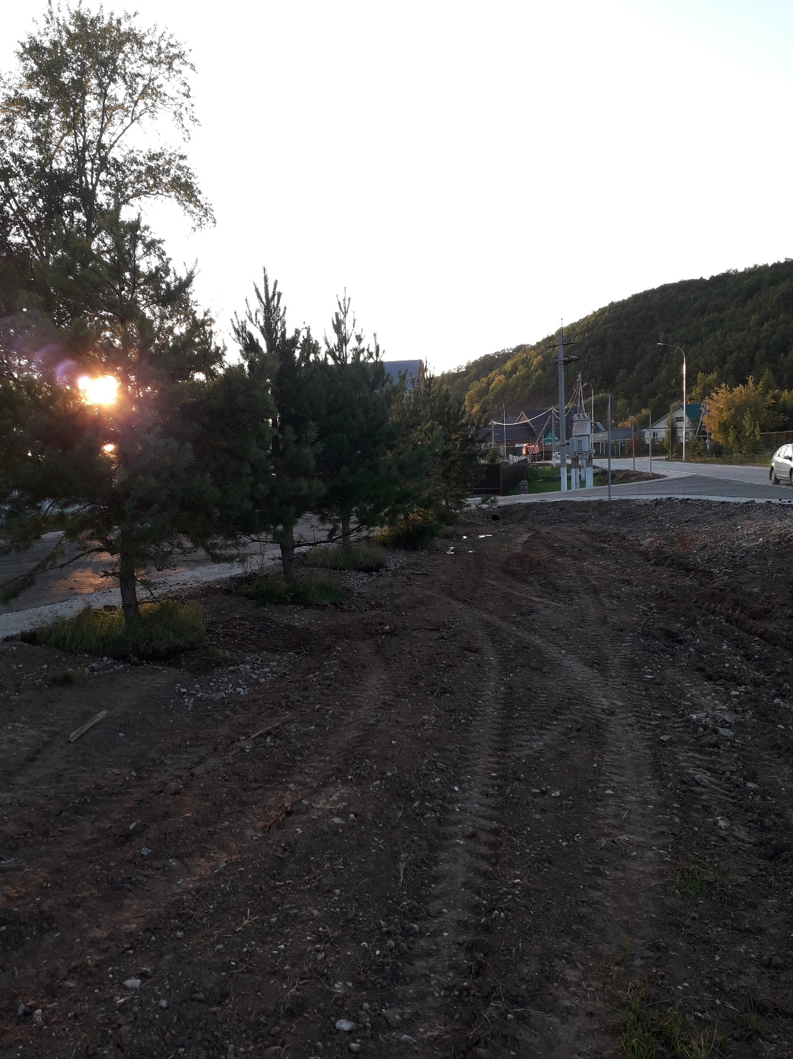
Посадка елей

Slide 17
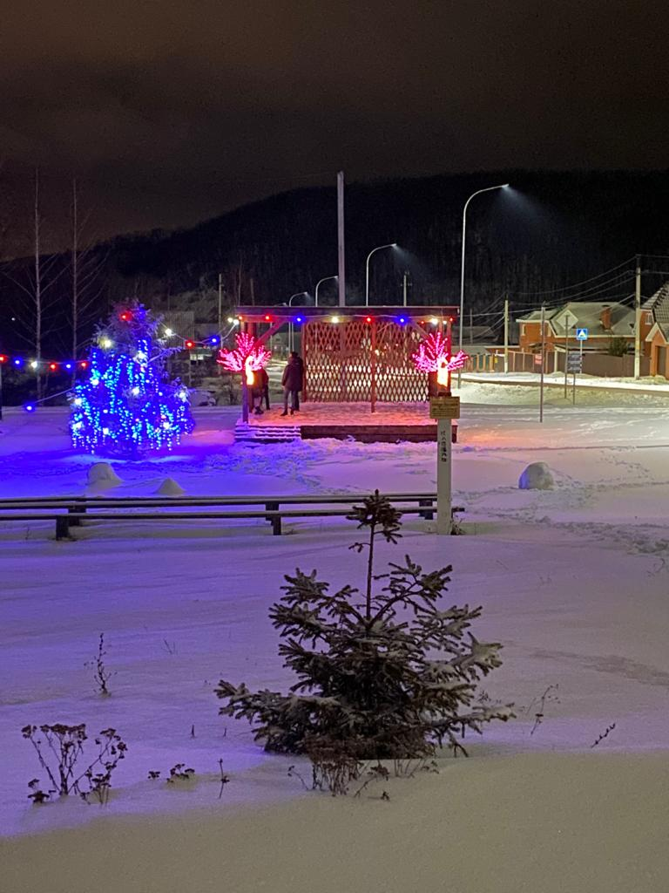
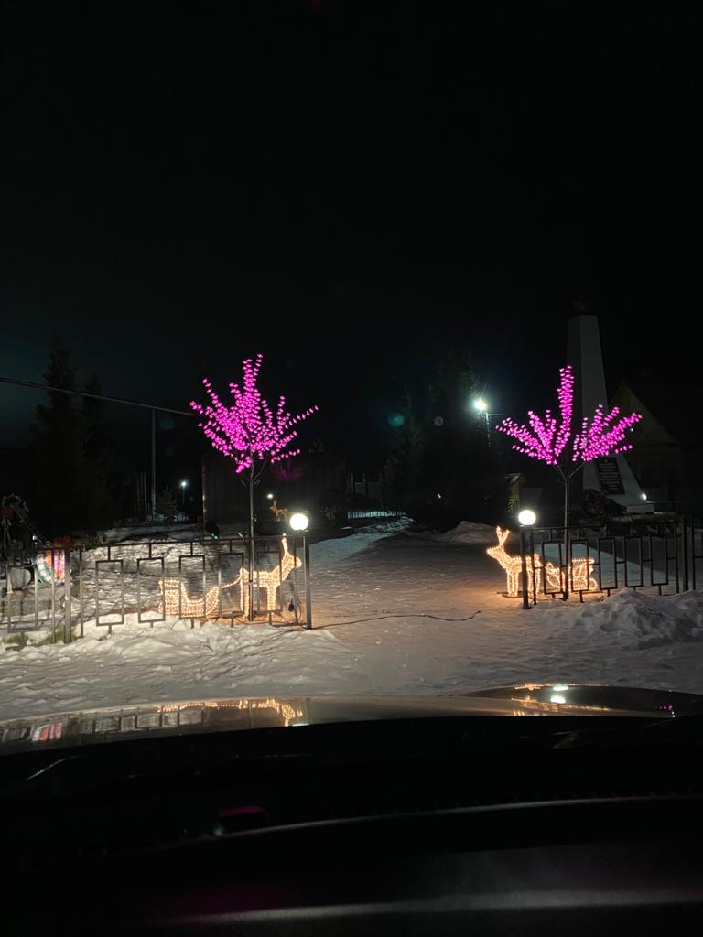

Slide 18
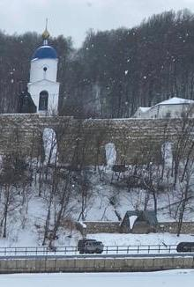
Выполнена работа по реставрации и укреплению стен Макарьевского Свято-Вознесенского мужского монастыря, по ремонту братского корпуса, привели в порядок территорию возле купели у подножья монастыря

Slide 19
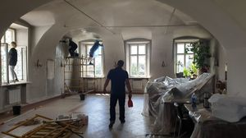
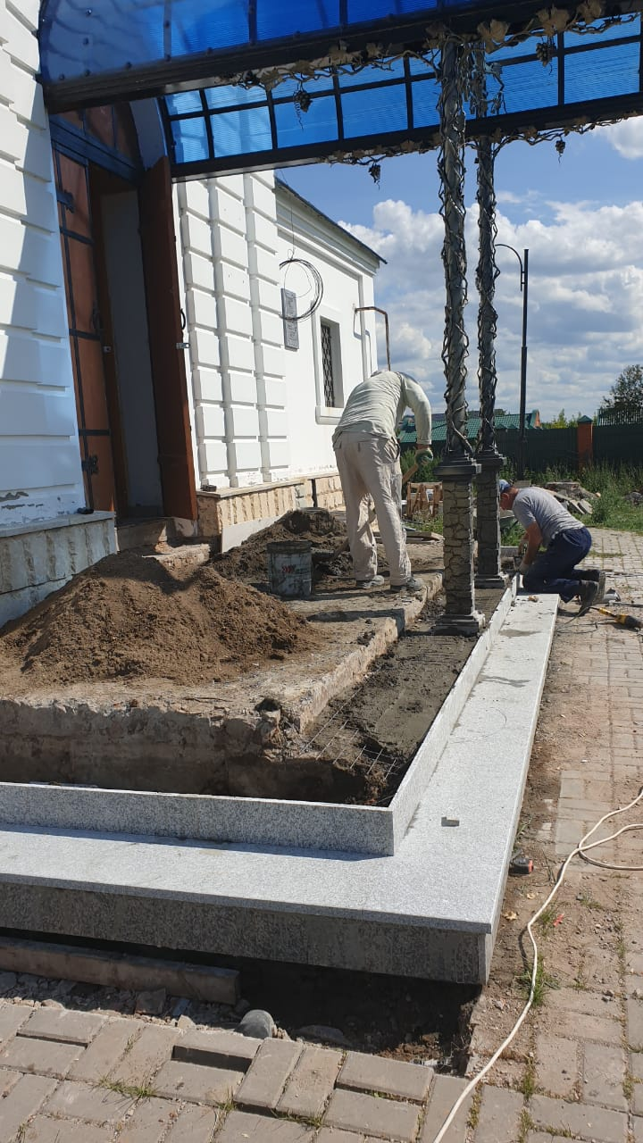
выполнен внутренний ремонт церкви «Введения во храм Пресвятой Богородицы»

Slide 20
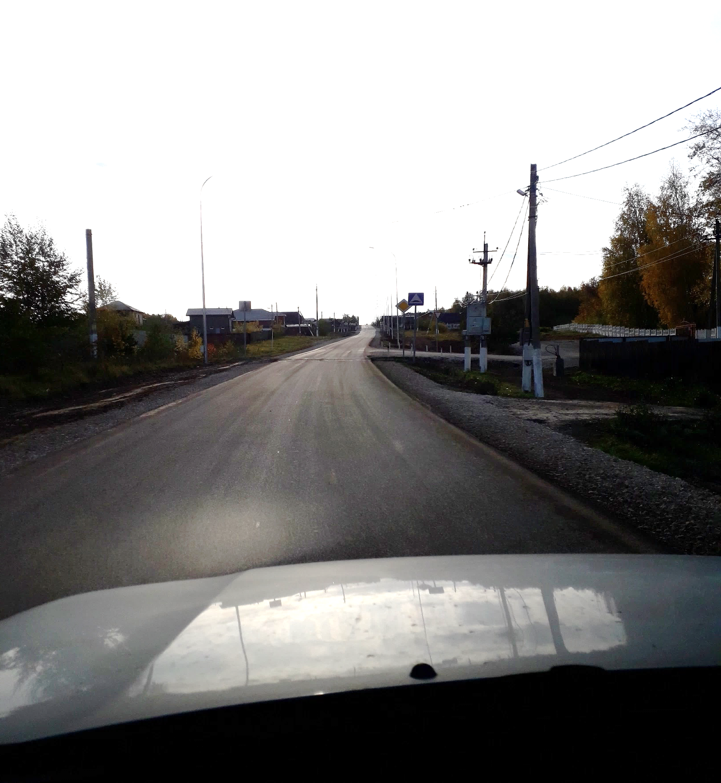
Ремонт автодороги М7 – с.Введенская Слобода
Более
80 млн.рублей
Около 6 км

Slide 21
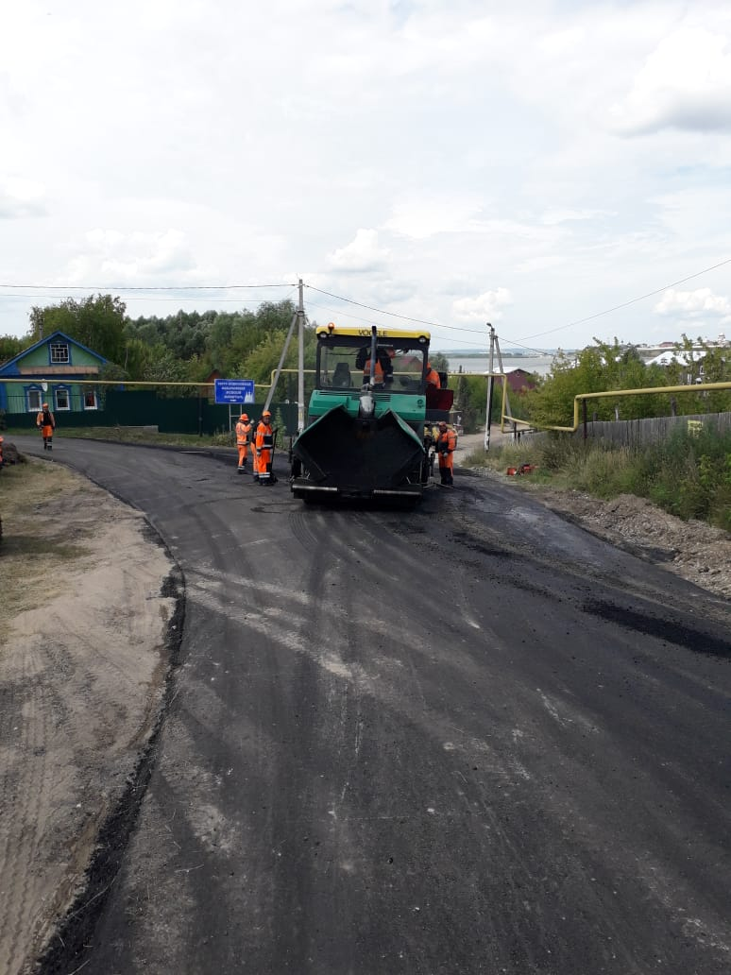
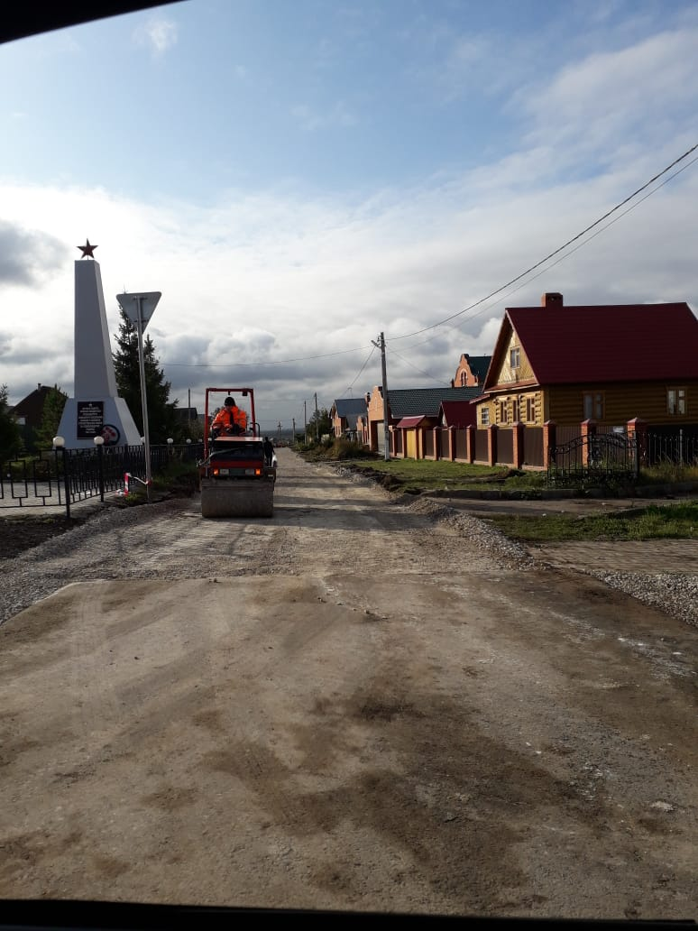
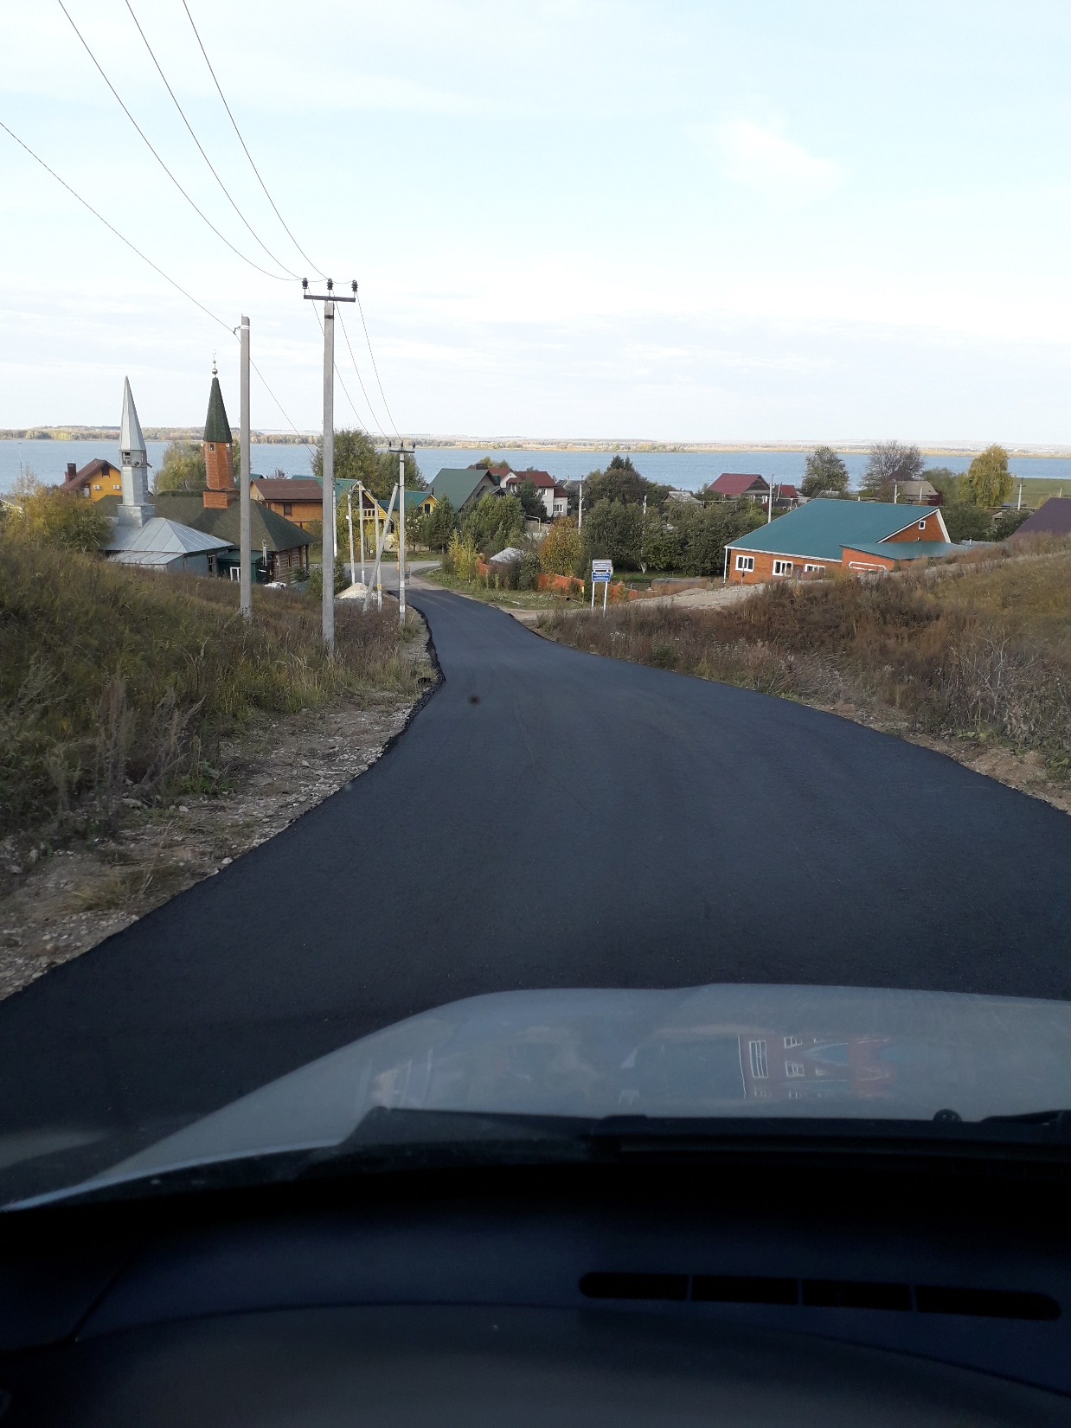

Slide 22
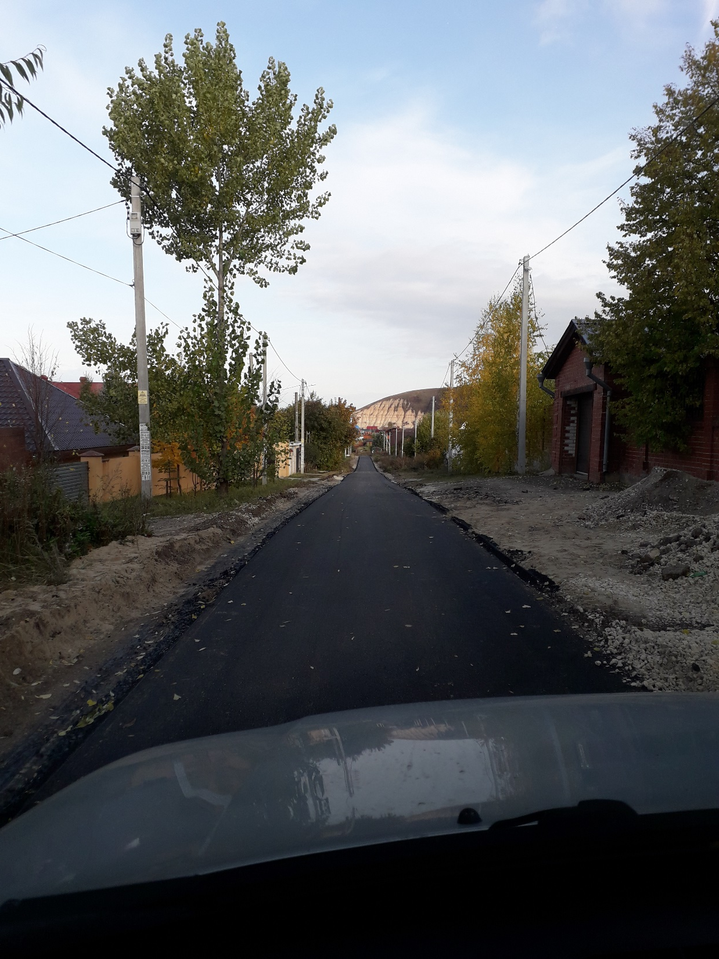
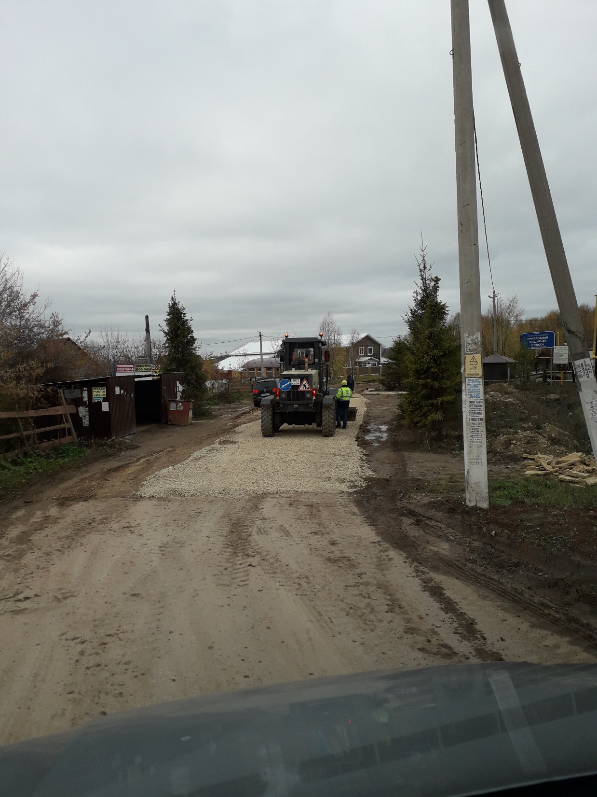

Slide 23
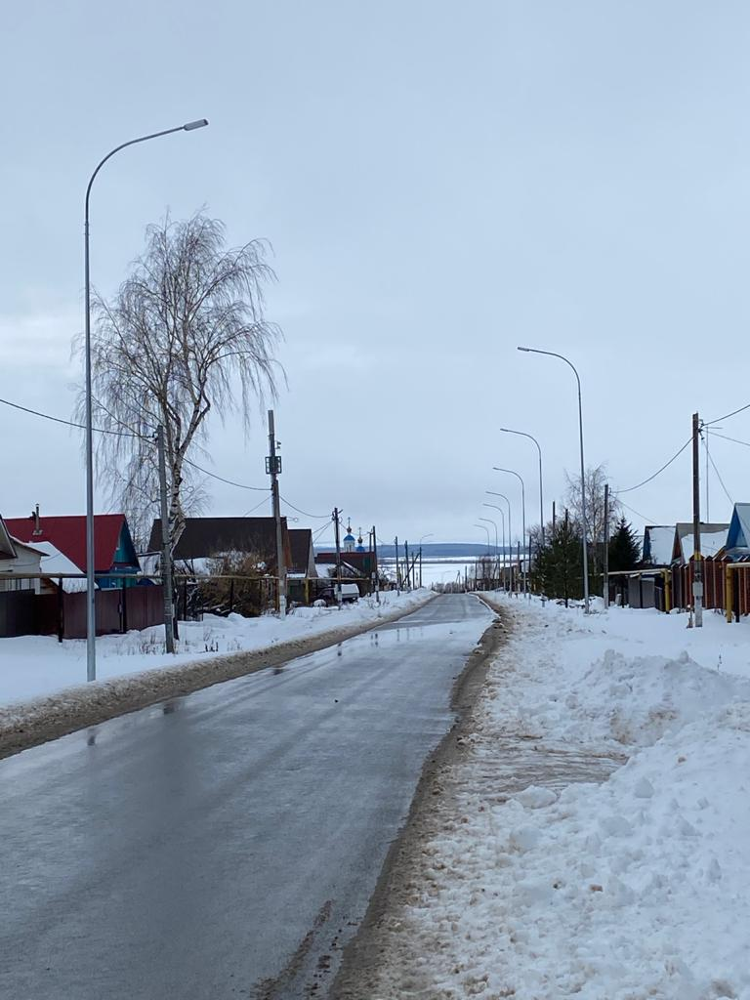
Установили опоры освещения от г.Иннополис до ул.Набережная с.Введенская Слобода

Slide 24
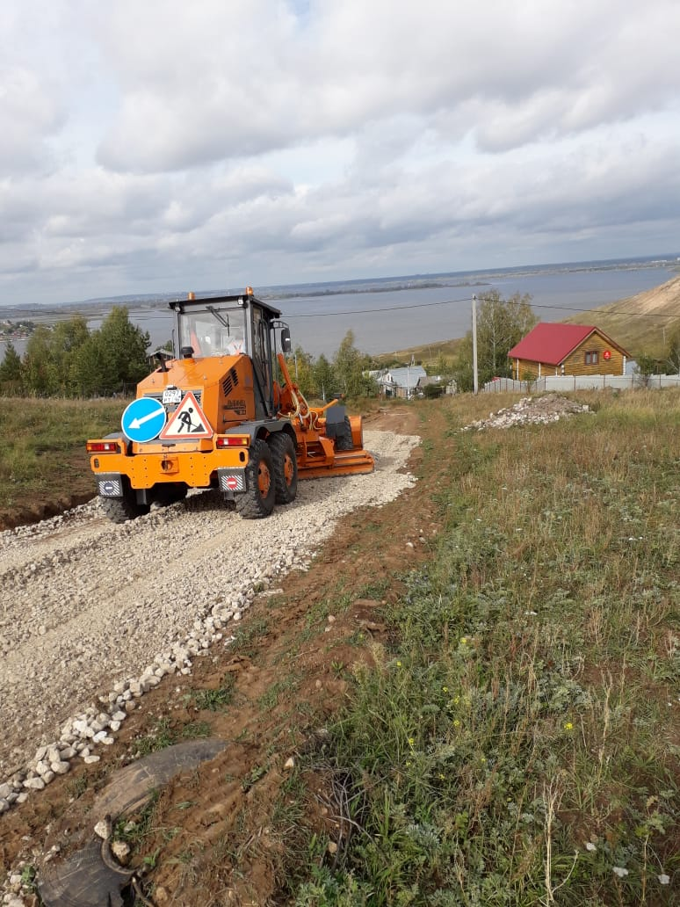
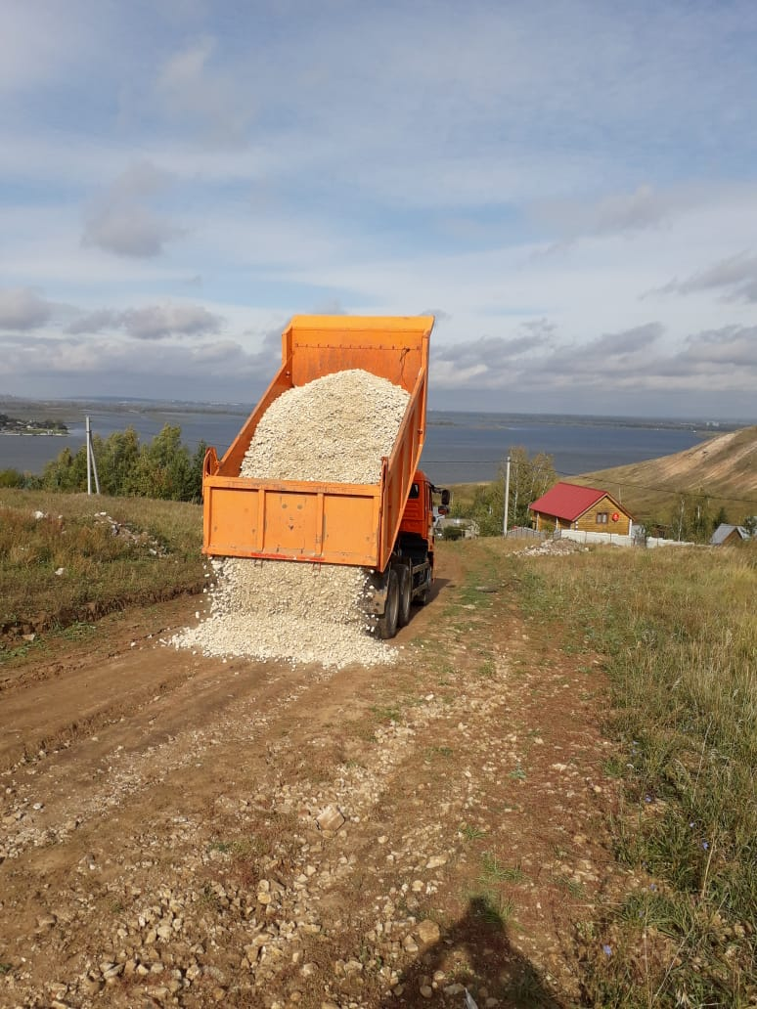
Щебенение дороги по программе 50/50

Slide 25
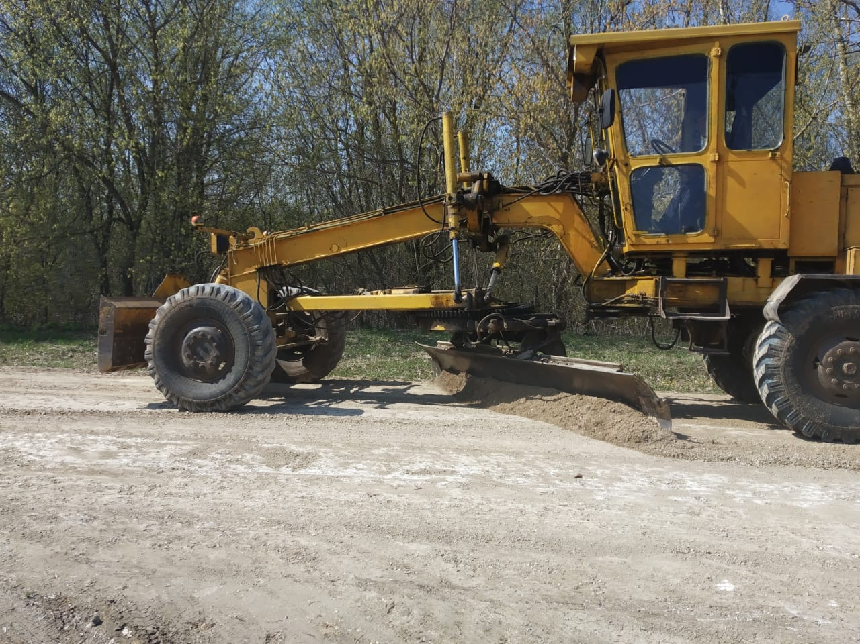
Грейдирование дорог

Slide 26
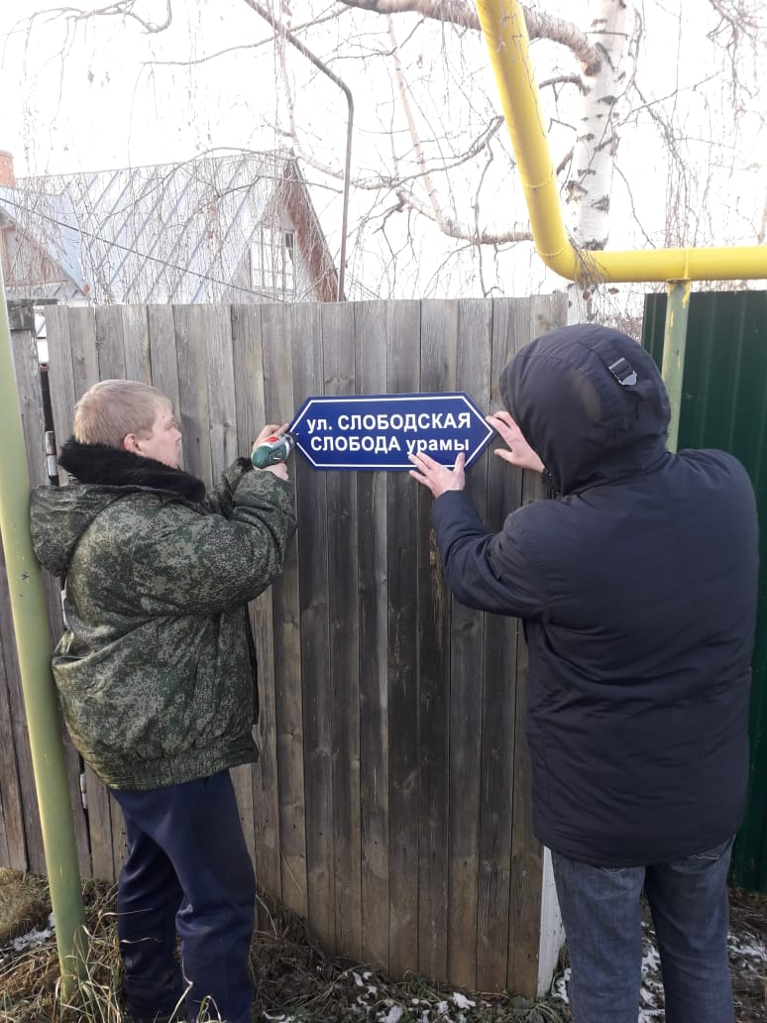
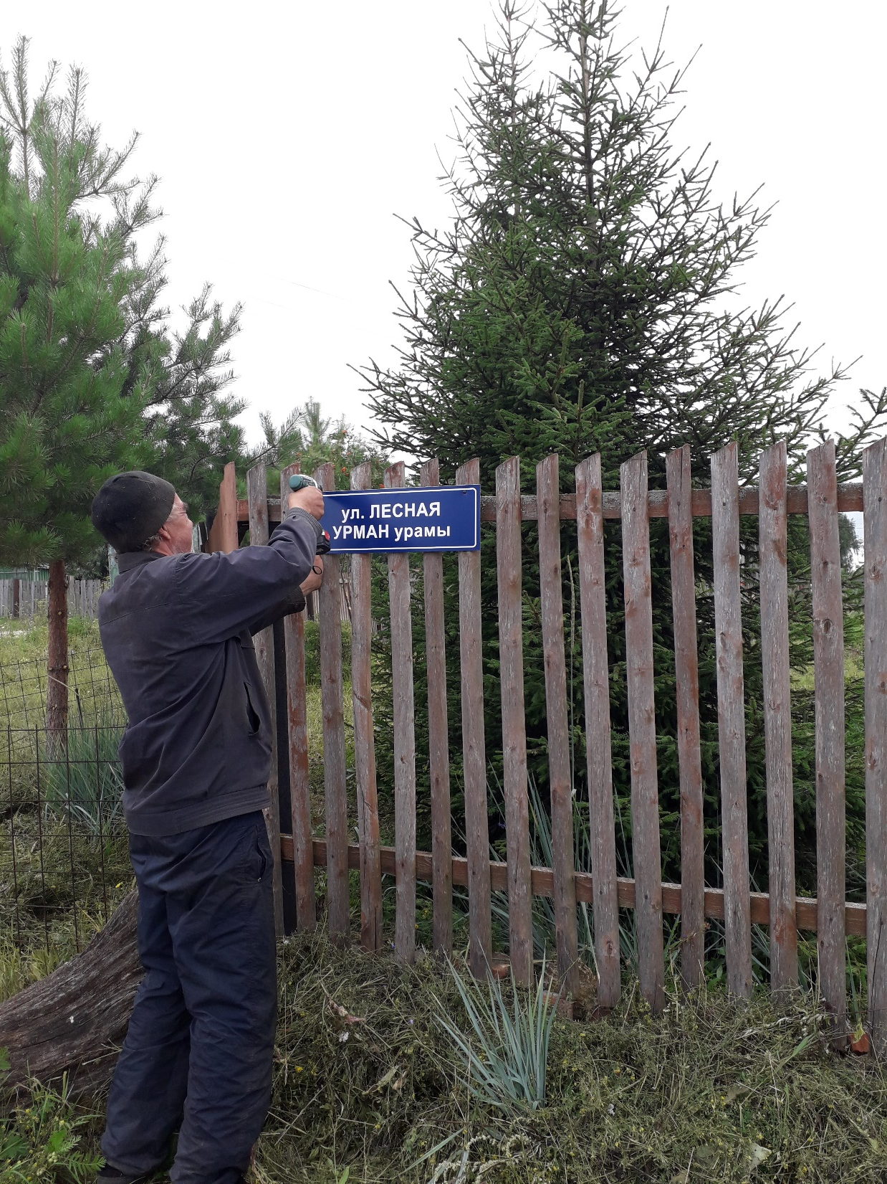
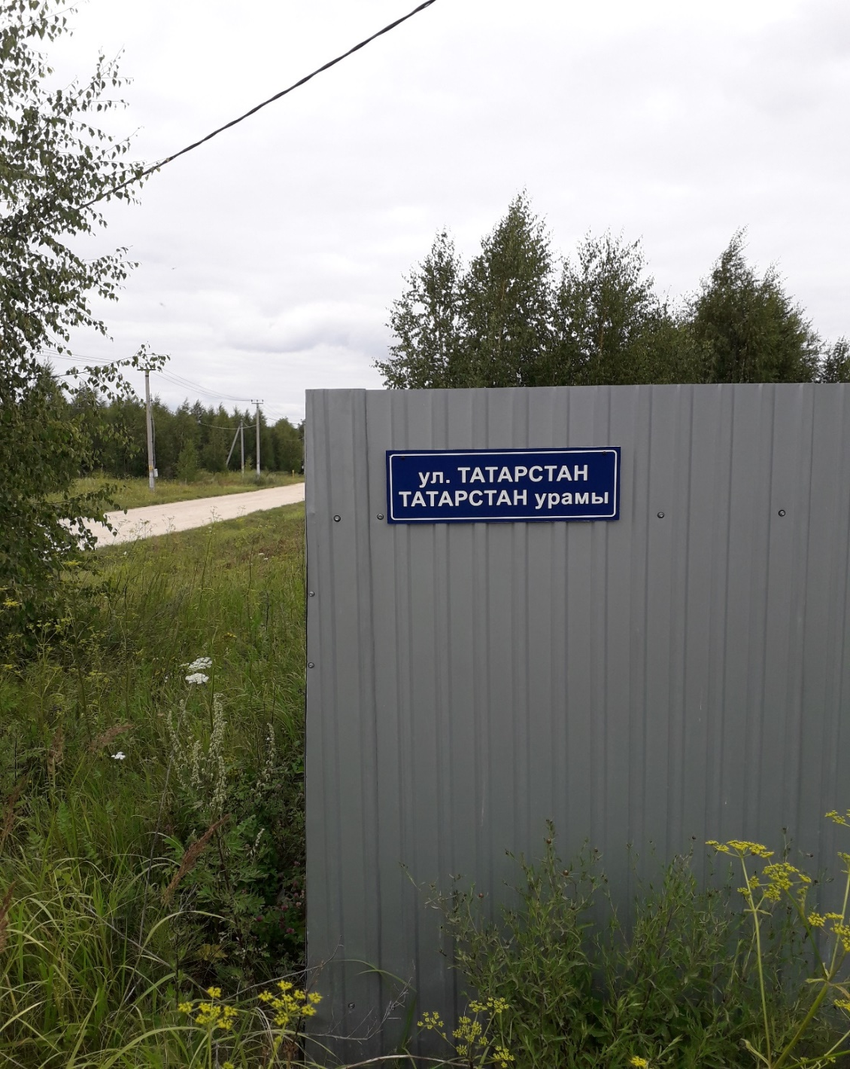
Установлено 180 табличек - 90 000 рублей

Slide 27
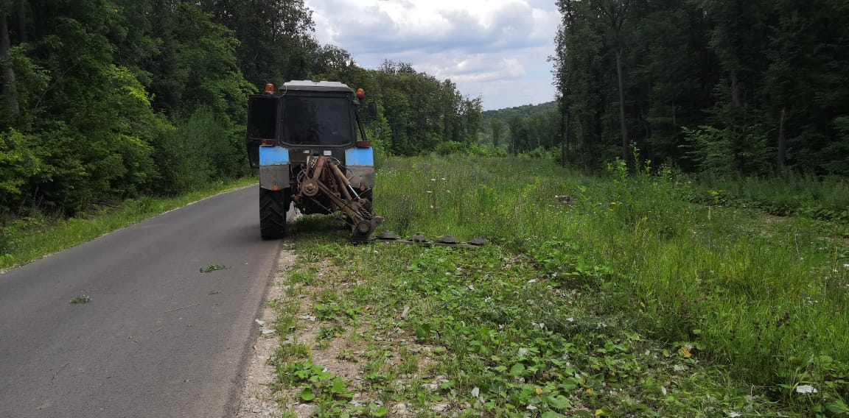
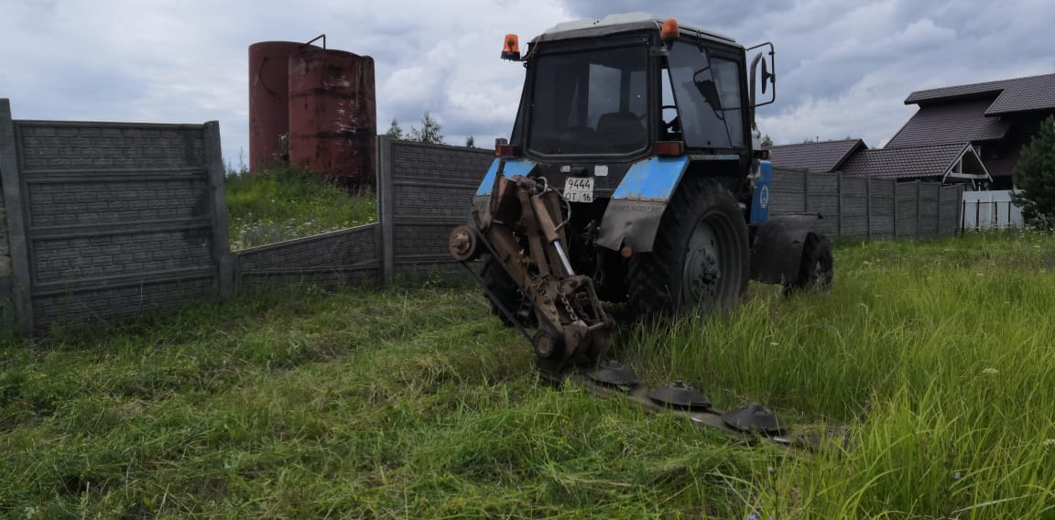
Обкос территории

Slide 28
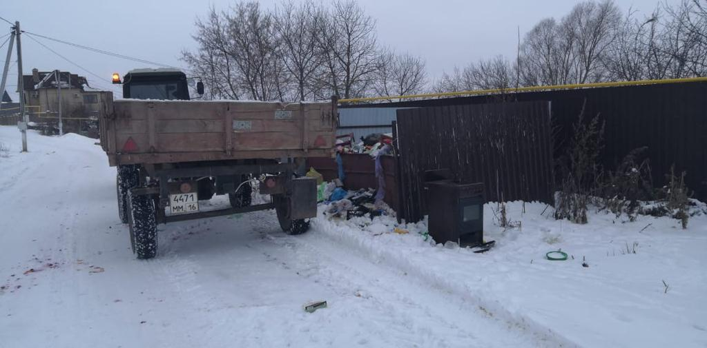
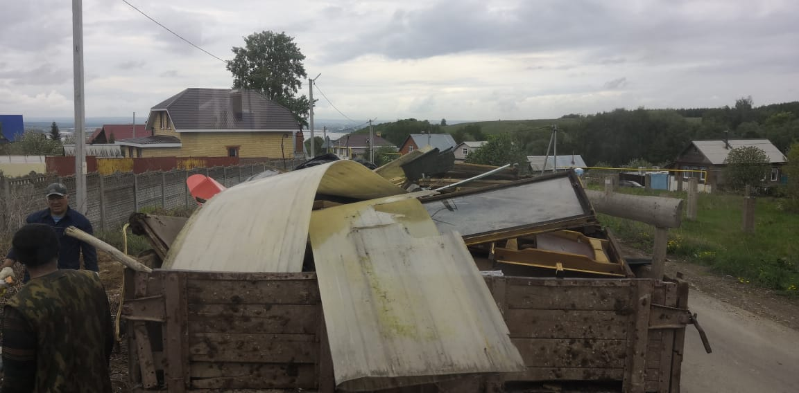
Вывоз мусора

Slide 29
На территории поселения 9 контейнерных площадок , установлено 36 контейнеров
за год вывезено 2592 куб.метра мусора

Slide 30
Средства местного бюджета израсходованные на ликвидацию свалок с 2015 по 2019 гг.

Slide 31
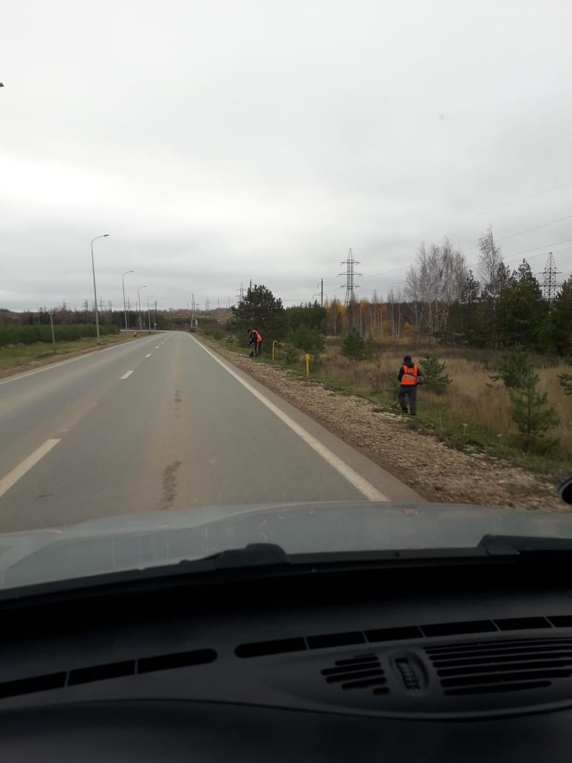
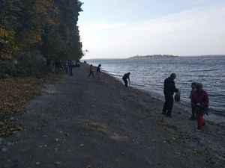

Slide 32
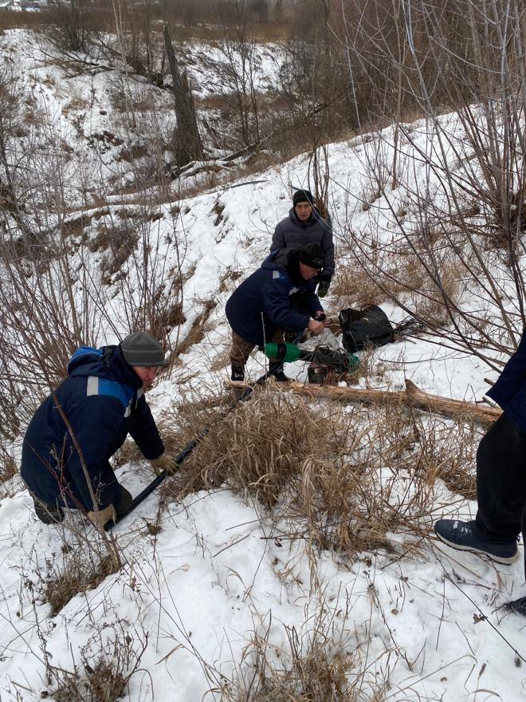
ВОДОСНАБЖЕНИЕ
Заменена задвижка на водокачке по ул.Луговая
Заменен понижающий клапан по ул.Центральная
Заменена водопроводная труба от каптажа до места забора воды по ул.Лесная

Slide 33
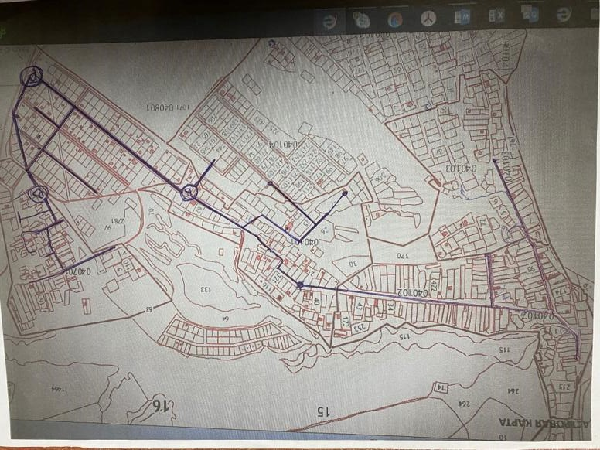
ВОДОСНАБЖЕНИЕ
Схема центрального водопровода с.Введенская Слобода
236 абонентов – 87% заключенных договоров

Slide 34
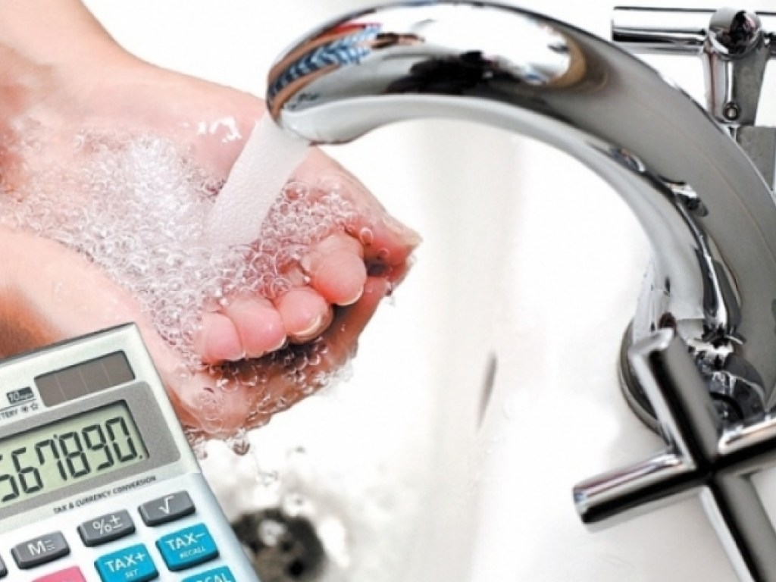
Квитанции за холодное водоснабжение производит Единый Расчетный Центр «Энергосбыт»
Тариф на воду утвержден в 2010 году и составляет 28.87 рублей за куб
Норма расхода 2,5 куба на человека

Slide 35
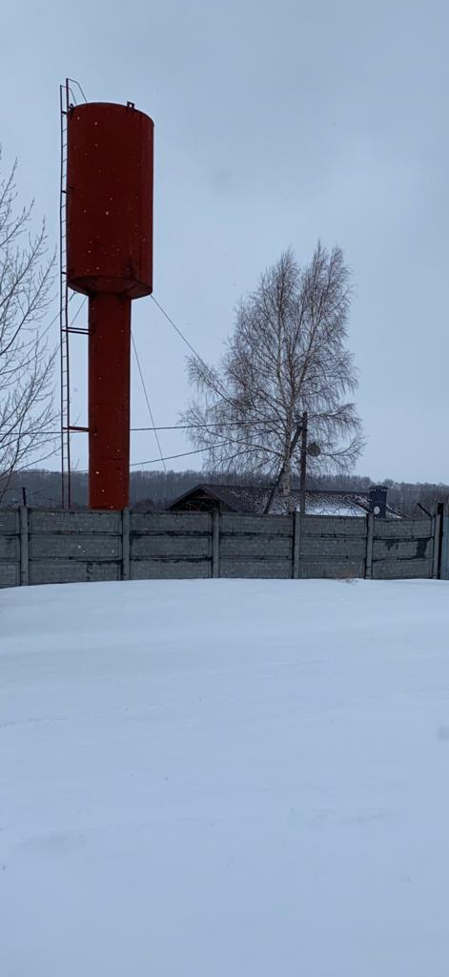

Slide 36
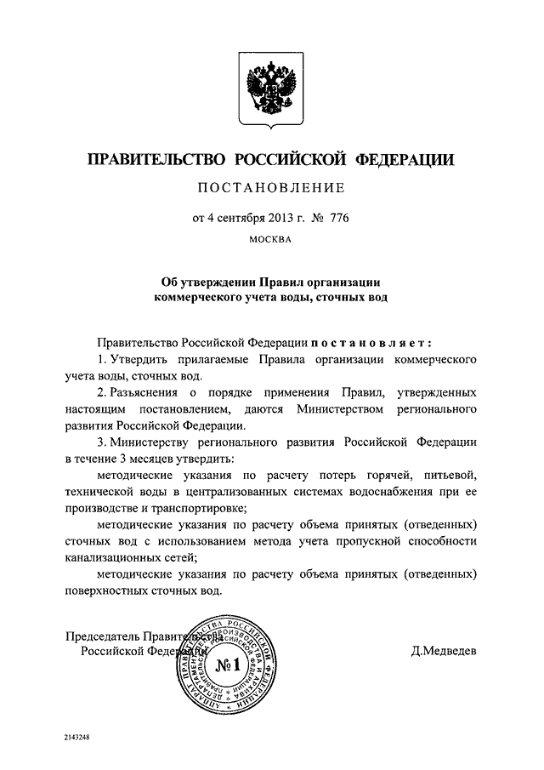
Самовольное присоединение:
- технологическое присоединение к водопроводным сетям, которое произведено без разрешительной документации и без технического надзора со стороны рессурсоснабжающей организации
- отсутствие договора на водопотребление

Slide 37
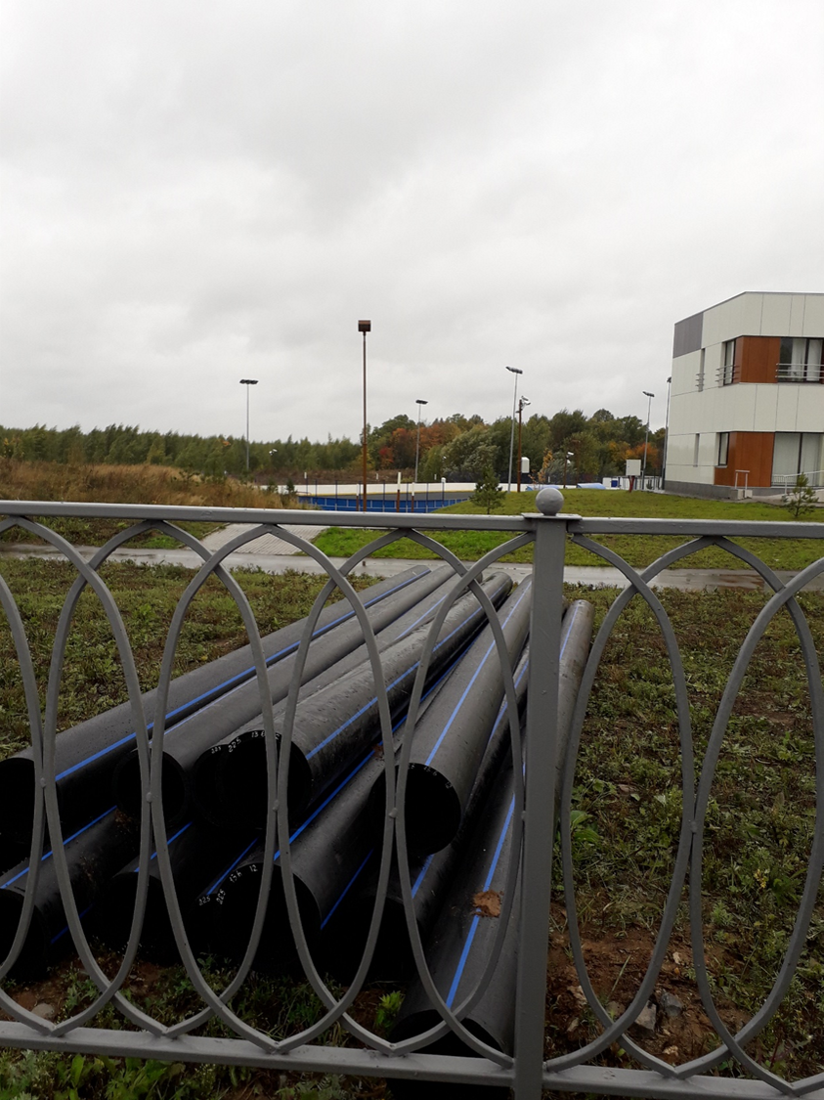
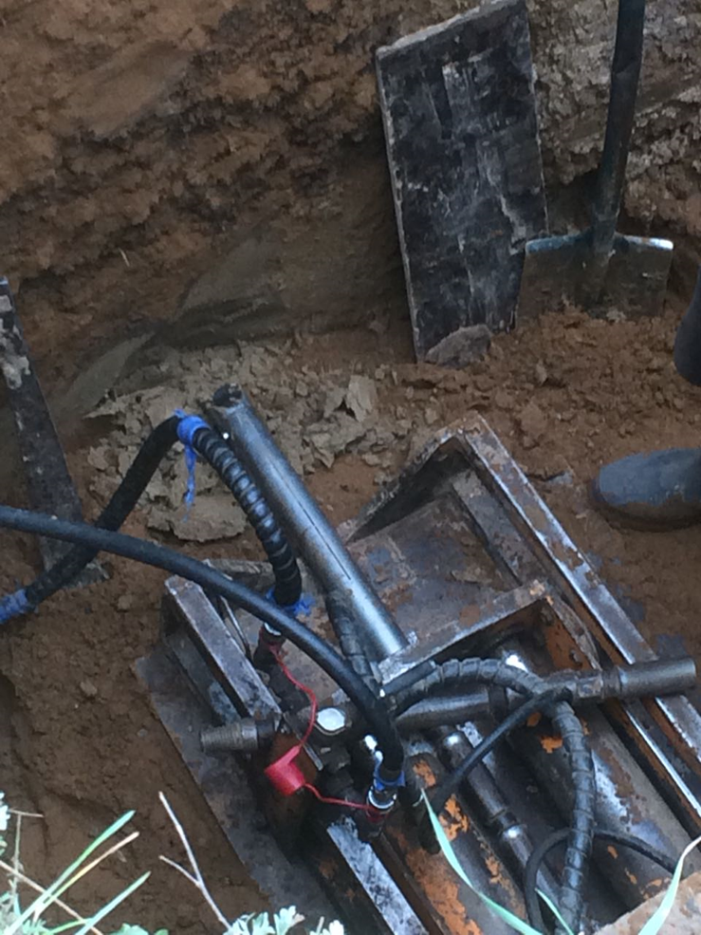

Slide 38
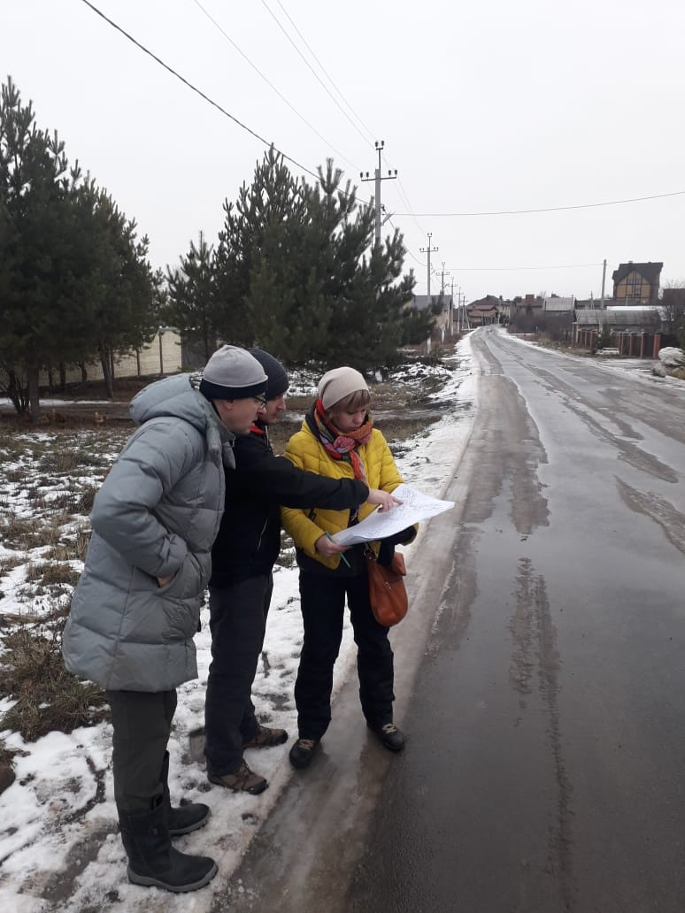

Slide 39
Распоряжение Кабинета Министров Республики Татарстан от 05.07.2019 года №1608-р о направлении средств на разработку проектно-сметной документации по объекту «Реконструкция станции водоподготовки и насосной станции, строительство сетей водоснабжения»
в с.Введенская Слобода

Slide 40
ОБЯЗАННОСТИ НАСЕЛЕНИЯ ДЛЯ ПОДКЛЮЧЕНИЯ К ВОДОПРОВОДУ ОТ Г.ИННОПОЛИС:
Закрыть долги по водоснабжению
2. Заключить договора (для вновь созданных домовладений)
3. Обеспечить доступ в домовладение для выявления незаконных врезок

Slide 41
ЭЛЕКТРОСНАБЖЕНИЕ

Slide 42
Из бюджета были выделены средства для приведения в нормативное состояние уличного освещения и постановки на коммерческий учет:
- на оплату за техническое присоединение 12 КПТ – 79 100 рублей (по улицам Украинская, Солнечная, Нагорная, Светлая, 2 узла по ул.Центральной, 2 – по ул.Набережной, Лесная, Татарстан, Молодеженая и на спортплощадке);
- на приобретение комплектующих узлов учета – 48 700 рублей.

Slide 43
Наименование | 2017 год | 2018 год | 2019 год
Уличное освещение (сумма) | 751100 | 699971 | 472561
Количество фонарей | 150 | 164 | 168
Затраты на 1 фонарь год/ месяц | 5007,34/ 417,28 | 4268,11/355,68 | 2812,87/ 234,4

Slide 44
На содержание и ремонт трактора в отчетном году истрачено 715 600 рублей с учетом зарплаты тракториста, запчастей и ГСМ

Slide 45
Объезд территории и планирование дорожных работ на 2020 год:
Петропавловская Слобода – обустройство спуска к Свияге для пожарного проезда 0,6 км
Елизаветино - щебенение проезда через заболоченное место в середине деревни 0,1 км
Введенская Слобода- щебенение проезда по новому микрорайону 1 км
- Савино - дороги 1 км

Slide 46
САМООБЛОЖЕНИЕ

Slide 47
В период с 27 ноября по 29 ноября 2019 года в Введенско-Слободском сельском поселении проводились сходы граждан в 6 населенных пунктах. В д.Елизаветино, д.Савино, п.Петропавловская Слобода, п.Детский санаторий и с.Введенская Слобода сходы признаны состоявшимися, так как на них присутствовало более 50% жителей населенного пункта, обладающих избирательным правом.

Slide 48
Принято решение о введении на территории этих населенных пунктов самообложения в сумме 400 рублей с каждого совершеннолетнего жителя

Slide 49
День села
9 мая
День защиты детей

Slide 52
ОБРАЩЕНИЯ ГРАЖДАН. НАРОДНЫЙ КОНТРОЛЬ

Slide 53
ОБРАЩЕНИЯ ГРАЖДАН. НАРОДНЫЙ КОНТРОЛЬ
19.03.2019 года – прием проводил руководитель Исполнительного комитета Верхнеуслонского муниципального района Тимиряев Виктор Сергеевич
• вопрос по щебенению дороги до н.п. Детский санаторий – решено положительно, работы выполнены.

Slide 54
28.11.2019 года – прием провел депутат Государственной Думы Российской Федерации седьмого созыва
Гильмутдинов Ильдар Ирекович
1. вопрос по обустройству дороги до Макарьевского монастыря – на контроле.
2. вопрос по строительству водопровода от г.Иннополис в работе.

Slide 55
В 2019 году поступило 15 обращений через систему «Народный контроль», также жители обращались:
в интернет приемную-официального портала Правительства Республики Татарстан
в интернет приемную официального сайта Президента Республики Татарстан.
Все поступившие вопросы нами рассмотрены, гражданам направлены ответы.

Slide 56
Задачи на 2020 год
1. Масштабно провести празднование 75 годовщины Победы и 100-летие со дня образования ТАССР.
2. Подключить водопровод от г.Иннополис.
3. Продолжить работу по коммерческому учету уличного освещения в населённых пунктах.
4. До 1 апреля собрать 100% самообложения, во втором квартале получить четырехкратное софинансирование и до 1 октября завершить работы по щебенению дорог.
5. Усилить работу по благоустройству территории населенных пунктов, развития инфраструктуры, обеспечение жизнедеятельности поселения.
6. Активно участвовать в выборах президента Республики Татарстан и избрать на следующие 5 лет новый состав Совета поселения.

